Slide 1
美食分享平台系统
--系统实施
汇报人：张凯琪
小组成员：张凯琪 、王心、申悦、刘闻闻

Slide 2
目录
第一部分
引言
第二部分
第三部分
第四部分
需求分析
概念结构
系统实施

Slide 3
1.引言
1.1 美食分享平台简介
1.2 逻辑结构设计原则

Slide 4
1.1美食分享平台简介
现状
随着互联网的发展和生活水平的提高，人们对于饮食的要求越来越高。传统的饮食方式已经不能满足人们对于健康、品质和口感的需求。现在，人们更加注重食品的安全、健康和营养价值，更加追求新鲜、美味和多样化的口味体验。同时，随着互联网技术的发展，人们可以更加方便地获取各种饮食信息和交流分享经验，这进一步促进了人们对于怎么吃、吃什么的要求不断提高。因此，未来的饮食文化将更加多元化、个性化和智能化，为人们带来更好的饮食体验和生活品质。考虑至此，我们希望设计出一个美食分享平台，使得人们足不出户就能看到各种各样的美食以及其做法。

Slide 5
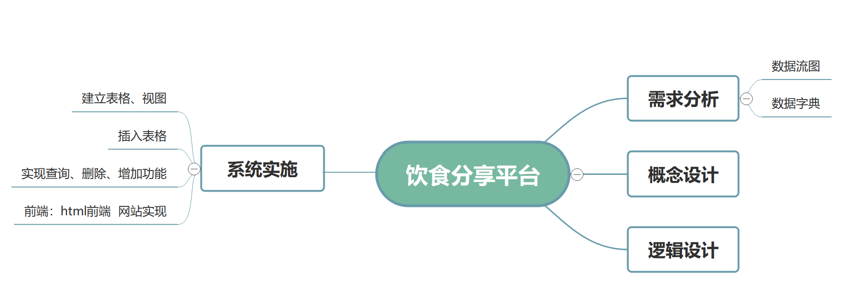
1.2数据库设计

Slide 6
2.1需求概述
1. 确定系统的用户类型和角色，包括游客、普通用户、管理员等。
2. 确定系统的功能模块，包括用户登录、个人信息管理、美食分享、浏览和搜索等。
3. 设计系统的数据结构和数据库，包括用户信息、美食信息、评论信息等。
4. 确定系统的技术架构和开发工具，包括前端技术、后端技术、数据库技术等。
5. 设计系统的界面和交互流程，包括用户界面、管理员界面等。
任务
目的
1. 提供一个全新的美食分享平台，为用户提供更加全面、真实、互动的美食分享体验。
2. 建立一个真正意义上的美食分享社区，让更多的人享受到美食带来的快乐和满足。
3. 促进用户之间的交流和互动，提高用户的参与度和粘性。
4. 提高用户对美食的认知和理解，帮助用户更好地掌握烹饪技巧和经验。
5. 为美食爱好者提供一个共享和学习的平台，促进美食文化的传承和发展。

Slide 7
2.1需求概述
面向游客，普通用户和后台管理员的三方面的功能：
功能需求：
本系统实现在线的一个美食分享平台系统，具体功能如下：
（1）在前台管理系统中：对于游客用户，可在该平台首页查看各个菜谱信息以及热门食材；在系统公告页面查看已有公告内容；在菜谱页面查看相关索引对应的各项菜谱；查看笔记详情，饮食咨询以及趣味答题；无法进行评论点赞收藏等操作；对于普通用户和管理员用户，可进行发布，在游客基础上，可进行发布、点赞、评论和收藏等操作。
（2）在后台管理系统中：对于普通用户，可以查看管理员信息，用户信息，菜谱大类信息，菜谱小类信息，点赞收藏信息，笔记评论信息，饮食资讯信息，公告信息以及趣味答题信息，并可修改个人相关信息，例如密码，身份证号，年龄等；对于管理员用户，不仅可以查看上述相关信息，还可对上述信息进行相关的增添、删除等操作，并可修改自己对应的相关信息。

Slide 8
2.2.1数据字典之数据项
管理员信息表
序号 | 字段 | 说明 | 数据类型 | 长度
1 | id | ID | bigint
2 | name | 姓名 | varchar | 255
3 | password | 密码 | varchar | 255
4 | nickName | 昵称 | varchar | 255
5 | sex | 性别 | varchar | 255
6 | age | 年龄 | int
7 | birthday | 生日 | varchar | 255
8 | phone | 手机号 | varchar | 255
9 | address | 地址 | varchar | 255
10 | code | 编号 | varchar | 255
11 | email | 邮箱 | varchar | 255
12 | cardId | 身份证 | varchar | 255
13 | level | 权限等级 | int
14 | account | 账户 | varchar | 255

Slide 9
2.2.1数据字典之数据项
公告信息表
序号 | 字段 | 说明 | 数据类型 | 长度
1 | id | ID | bigint
2 | name | 公告名称 | varchar | 255
3 | content | 公告内容 | longtext | 4294967295
4 | time | 公告时间 | varchar | 255
菜谱大类信息表
序号 | 字段 | 说明 | 数据类型 | 长度
1 | id | ID | bigint
2 | name | 名称 | varchar | 255
3 | descroiption | 描述 | varchar | 255

Slide 10
2.2.1数据字典之数据项
收藏信息表
序号 | 字段 | 说明 | 数据类型 | 长度
1 | id | ID | bigint
2 | name | 名称 | varchar | 255
3 | time | 时间 | varchar | 255
4 | foodsId | 菜谱id | bigint
5 | notesId | 笔记id | bigint
6 | userId | 用户id | bigint
7 | level | 用户登记 | int
序号 | 字段 | 说明 | 数据类型 | 长度
1 | id | ID | bigint
2 | content | 评论内容 | varchar | 255
3 | time | 评论时间 | varchar | 255
4 | name | 评论人 | varchar | 255
5 | foreignId | 关联的模块id | bigint
笔记评论信息表

Slide 11
2.2.1数据字典之数据项
食材信息表
序号 | 字段 | 说明 | 数据类型 | 长度
1 | id | ID | bigint
2 | name | 名称 | varchar | 255
3 | description | 描述 | varchar | 255
4 | fileId | 文件id | bigint
5 | fileName | 文件名 | varchar | 255
6 | userName | 上传人 | varchar | 255
7 | level | 用户等级 | int
8 | uploadUserId | 用户id | bigint
趣味答题信息表
序号 | 字段 | 说明 | 数据类型 | 长度
1 | id | ID | bigint
2 | name | 名称 | varchar | 255
3 | content | 回答内容 | text | 65535
4 | time | 回答时间 | varchar | 255

Slide 12
2.2.1数据字典之数据项
菜谱信息表
序号 | 字段 | 说明 | 数据类型 | 长度
1 | id | ID | bigint
2 | name | 名称 | varchar | 255
3 | description | 描述 | varchar | 255
4 | tips | 菜谱标签 | varchar | 255
5 | subId | 菜谱小类id | bigint
6 | fileId | 文件id | bigint
7 | fileName | 文件名 | varchar | 255
8 | userName | 上传人 | varchar | 255
9 | level | 用户等级 | int
10 | uploadUserId | 用户id | bigint
饮食资讯信息表
序号 | 字段 | 说明 | 数据类型 | 长度
1 | id | ID | bigint
2 | name | 名称 | varchar | 255
3 | content | 内容 | text | 65535

Slide 13
2.2.1数据字典之数据项
笔记信息表
序号 | 字段 | 说明 | 数据类型 | 长度
1 | id | ID | bigint
2 | name | 名称 | varchar | 255
3 | time | 上传时间 | varchar | 255
4 | userId | 用户id | bigint
5 | content | 公告内容 | longtext | 4294967295
6 | status | 审核状态 | int
文件信息表
序号 | 字段 | 说明 | 数据类型 | 长度
1 | id | ID | bigint
2 | originName | 原始文件名 | varchar | 255
3 | fileName | 存储文件名 | varchar | 255

Slide 14
2.2.1数据字典之数据项
笔记点赞信息表
序号 | 字段 | 说明 | 数据类型 | 长度
1 | id | ID | bigint
2 | name | 名称 | varchar | 255
3 | time | 时间 | varchar | 255
4 | notesId | 笔记id | bigint
5 | foodsId | 菜谱id | bigint
菜谱小类信息表
序号 | 字段 | 说明 | 数据类型 | 长度
1 | id | ID | bigint
2 | name | 名称 | varchar | 255
3 | description | 描述 | varchar | 255
4 | classifyId | 菜谱大类id | bigint

Slide 15
2.2.1数据字典之数据项
用户信息表
序号 | 字段 | 说明 | 数据类型 | 长度
1 | id | ID | bigint
2 | name | 姓名 | varchar | 255
3 | password | 密码 | varchar | 255
4 | nickName | 昵称 | varchar | 255
5 | sex | 性别 | varchar | 255
6 | age | 年龄 | int
7 | birthday | 生日 | varchar | 255
8 | phone | 手机号 | varchar | 255
9 | address | 地址 | varchar | 255
10 | email | 邮箱 | varchar | 255
11 | cardId | 身份证 | varchar | 255
12 | level | 权限等级 | int

Slide 16
2.2.2数据字典之数据结构
数据结构名 | 含义说明 | 组成
管理员 | 定义管理员的有关信息 | 管理员ID，姓名，密码，昵称，性别，年龄，生日，手机号，地址，编号，邮箱，身份证，权限等级
用户 | 定义用户的有关信息 | 用户ID，姓名，密码，昵称，性别，年龄，生日，手机号，地址，邮箱，身份证
公告 | 定义公告的有关信息 | 公告ID，名称，内容，时间
收藏 | 是收藏的有关信息 | 收藏ID，名称，时间，菜谱id，笔记id，用户id
笔记 | 是笔记的有关信息 | 笔记ID，名称，用户id，笔记详情，审核状态
资讯 | 是资讯的有关信息 | 资讯ID，名称，内容
趣味答题 | 是趣味答题有关信息 | 趣味答题ID，名称，回答内容
菜谱 | 是菜谱有关信息 | 菜谱ID，名称，描述，标签，标签id，文件id，文件名，上传人，用户id
菜谱大类 | 菜谱大类有关信息 | 大类ID，名称，描述
笔记评论 | 有关笔记评论相关信息 | 笔记评论ID，评论内容，评论时间，评论人，关联模块ID
食材 | 是食材的有关信息 | 食材ID，名称，描述，文件id，文件名，上传人，用户id
文件 | 是文件的有关信息 | 文件ID，原始文件名，存储文件名
菜谱小类 | 是菜谱小类有关信息 | 小类ID，名称，描述，菜谱大类id
笔记点赞 | 是笔记点赞的有关信息 | 点赞ID，名称，时间，笔记id，菜谱id，用户id

Slide 17
2.2.3数据字典之数据存储
编号 | 数据存储名 | 数据项说明 | 建立该数据存储的处理过程 | 存取该数据存储的处理过程
1.0 | name | 姓名 | 注册 | 一人一个
1.0 | password | 密码 | 注册 | 一人一个
1.0 | sex | 性别 | 注册 | 一人一个
2.0 | time | 笔记上传时间 | 用户笔记处理 | 一个笔记一个
2.0 | content | 笔记内容 | 用户笔记处理 | 一个笔记一个
3.0 | status | 笔记审核状态 | 管理员笔记处理 | 一个笔记一个
4.0 | name | 收藏笔记名称 | 点赞收藏处理过程 | 一个收藏对应一个
4.1 | time | 笔记收藏时间 | 点赞收藏处理过程 | 一个收藏对应一个
4.2 | foodsld | 菜谱id | 点赞收藏处理过程 | 一个收藏对应一个
4.3 | notesld | 笔记id | 点赞收藏处理过程 | 一个收藏对应一个
4.4 | userld | 用户id | 点赞收藏处理过程 | 一个收藏对应一个
5.0 | name | 菜谱名称 | 菜谱上传过程 | 一个菜谱对应一个
5.1 | description | 菜谱描述 | 菜谱上传过程 | 一个菜谱对应一个
5.2 | tips | 菜谱标签 | 菜谱上传过程 | 一个菜谱对应一个
5.3 | subId | 菜谱小类id | 菜谱上传过程 | 一个菜谱对应一个
5.4 | fileId | 文件id | 菜谱上传过程 | 一个菜谱对应一个
5.5 | fileName | 文件名 | 菜谱上传过程 | 一个菜谱对应一个
5.6 | userName | 上传人 | 菜谱上传过程 | 一个菜谱对应一个
6.0 | name | 资讯名称 | 饮食咨询处理过程 | 一个资讯对应一个
6.1 | content | 资讯内容 | 饮食咨询处理过程 | 一个资讯对应一个
7.0 | name | 公告名称 | 公告处理过程 | 一个公告对应一个
7.1 | content | 公告内容 | 公告处理过程 | 一个公告对应一个
8.0 | age | 年龄 | 个人信息处理过程 | 一个用户对应一个
8.1 | birthday | 生日 | 个人信息处理过程 | 一个用户对应一个
8.2 | phone | 手机号 | 个人信息处理过程 | 一个用户对应一个
8.3 | address | 地址 | 个人信息处理过程 | 一个用户对应一个
8.4 | email | 邮箱 | 个人信息处理过程 | 一个用户对应一个
8.5 | cardId | 身份证 | 个人信息处理过程 | 一个用户对应一个
9.0 | name | 趣味答题名称 | 趣味答题过程 | 一个问题对应一个
9.1 | content | 回答内容 | 趣味答题过程 | 一个问题对应一个
9.2 | time | 回答时间 | 趣味答题过程 | 一个问题对应一个

Slide 18
2.2.4数据字典之处理过程
编号 | 处理过程名 | 处理功能描述 | 处理要求 | 输入数据项 | 输出数据项
1.0 | 注册 | 注册用户 | 一次处理若干个用户 | 账号、密码、性别 | 新的用户
编号 | 处理过程名 | 处理功能描述 | 处理要求 | 输入数据项 | 输出数据项
3.0 | 登录 | 验证管理员信息 | 一次处理若干个用户 | 账号，密码 | 是否允许登陆
3.1 | 进入后台管理系统 | 后台信息管理
3.2 | 修改笔记信息 | 审核上传笔记 | 生成新的笔记 | 是否通过审核 | 是否通过审核
1.注册
3.管理员笔记处理
编号 | 处理过程名 | 处理功能描述 | 处理要求 | 输入数据项 | 输出数据项
2.0 | 登录 | 验证用户信息 | 一次处理若干个用户 | 账号，密码 | 是否允许登陆
2.1 | 进入后台管理系统 | 后台信息管理
2.2 | 修改笔记信息 | 发表新笔记、修改或删除已发表笔记 | 生成新的笔记 | 笔记名称、上传时间、上传人、详情 | 待审核的笔记
编号 | 处理过程名 | 处理功能描述 | 处理要求 | 输入数据项 | 输出数据项
4.0 | 查看菜谱 | 查看菜谱详情 | 一次处理一个菜谱
4.1 | 点赞收藏 | 对菜谱进行点赞收藏操作 | 一次处理一个点赞或收藏信息 | 点赞、收藏 | 点赞数、收藏数变化
4.2 | 修改点赞收藏信息 | 取消点赞或收藏 | 一次处理一个点赞或收藏信息 | 点赞收藏 | 点赞收藏数变化
2.用户笔记处理
4.点赞收藏处理过程

Slide 19
2.2.4数据字典之处理过程
编号 | 处理过程名 | 处理功能描述 | 处理要求 | 输入数据项 | 输出数据项
5.0 | 登录 | 验证管理员信息 | 一次处理若干个用户 | 账号，密码 | 是否允许登陆
5.1 | 进入后台管理系统 | 后台信息管理
5.2 | 上传菜谱 | 编辑新的菜谱并上传 | 生成新的菜谱信息 | 菜谱名称、类别、标签、描述、图片信息等 | 新的菜谱
编号 | 处理过程名 | 处理功能描述 | 处理要求 | 输入数据项 | 输出数据项
7.0 | 登录 | 验证管理员信息 | 一次处理若干个用户 | 账号，密码 | 是否允许登陆
7.1 | 进入后台管理系统 | 后台信息管理
7.2 | 上传公告 | 编辑新的公告并上传 | 生成新的公告 | 公告标题、内容 | 新的公告
7.3 | 修改、删除公告 | 对已有公告进行修改或删除 | 对原有公告修改 | 修改公告名称、内容；删除公告 | 修改后的公告
5.菜谱上传处理
编号 | 处理过程名 | 处理功能描述 | 处理要求 | 输入数据项 | 输出数据项
6.0 | 登录 | 验证管理员信息 | 一次处理若干个用户 | 账号，密码 | 是否允许登陆
6.1 | 进入后台管理系统 | 后台信息管理
6.2 | 上传资讯 | 编辑新的资讯并上传 | 生成新的资讯信息 | 资讯名称、内容 | 新的资讯
6.3 | 修改、删除资讯 | 对已有的资讯修改、删除 | 对原有资讯修改 | 修改资讯名称、内容；删除资讯 | 修改后的资讯
7.公告处理过程
编号 | 处理过程名 | 处理功能描述 | 处理要求 | 输入数据项 | 输出数据项
8.0 | 登录 | 验证管理员、用户信息 | 一次处理若干个用户 | 账号，密码 | 是否允许登陆
8.1 | 进入后台管理系统 | 后台信息管理
8.2 | 修改个人信息 | 更新个人信息 | 一次处理一个用户的所有信息 | 姓名、昵称、性别、年龄生日等 | 新的个人信息
8.个人信息处理
6.饮食咨询处理

Slide 20
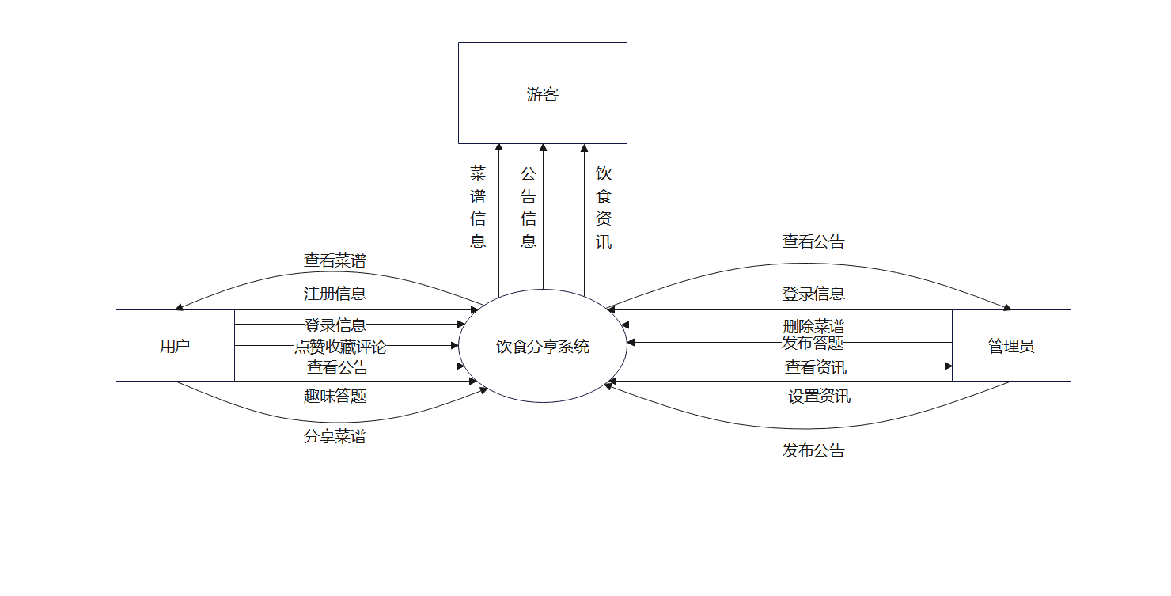
2.3数据流图
数据流图第0层

Slide 21
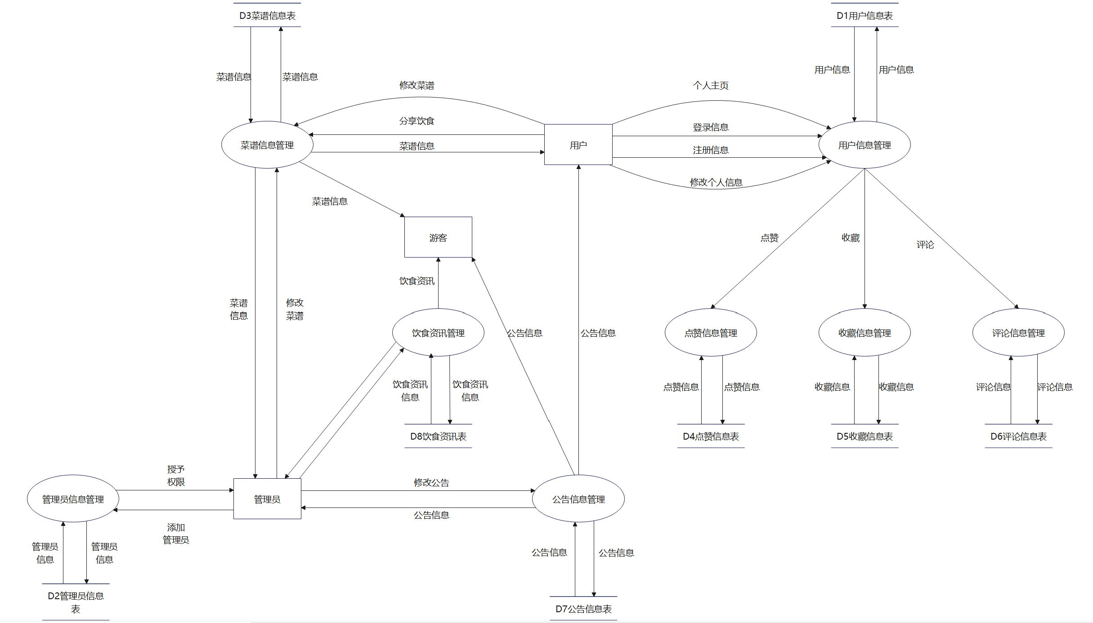
2.3数据流图
数据流图第1层

Slide 22
3. 美食分享平台系统概念结构

Slide 23
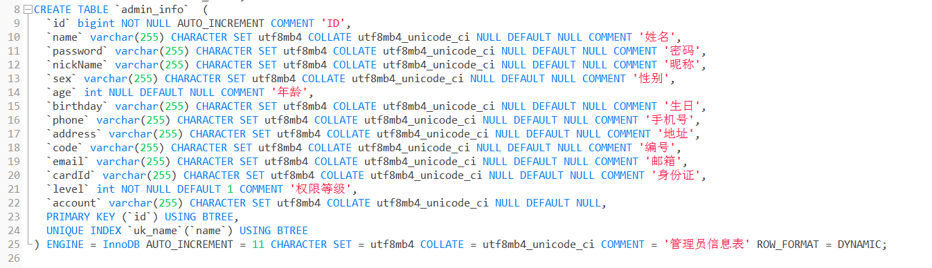
4.1数据定义
数据定义语句DDL是为了实现对基本表、视图以及检索文件的定义、修改和删除等操作。
1、首先是创建数据库，我们首先创建了一个deliciousfood数据库，
语句为：create database deliciousfood;
然后还有删除数据库
语句为：drop database deliciousfood
2、第二步是定义基本表，我们的系统中定义了十四个基本表，分别为管理员信息表，公告信息表，菜谱大类信息表，收藏信息表，笔记评论信息表，食材信息表，菜谱信息表，趣味答题信息表，饮食资讯信息表，笔记信息表，文件信息表，笔记点赞信息表，菜谱小类信息表，用户信息表。定义表的DDLr如下：
管理员信息表：

Slide 24
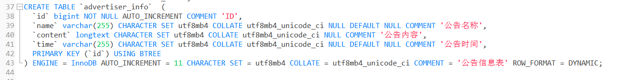
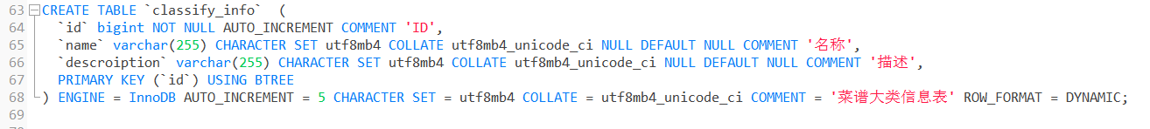
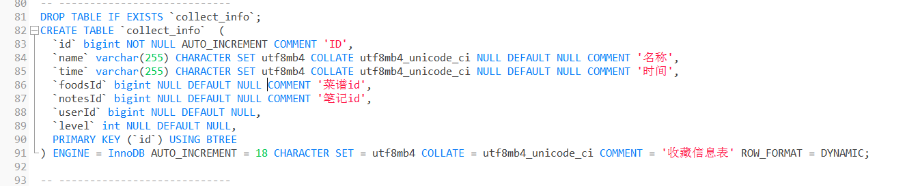
4.1数据定义
公告信息表：
菜谱大类信息表：
收藏信息表：

Slide 25
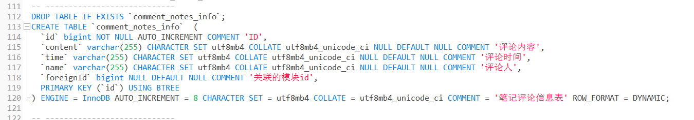
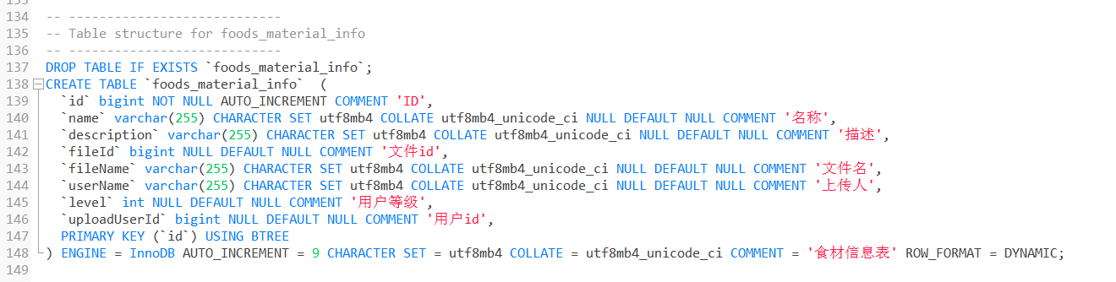
4.1数据定义
笔记评论信息表：
食材信息表：

Slide 26
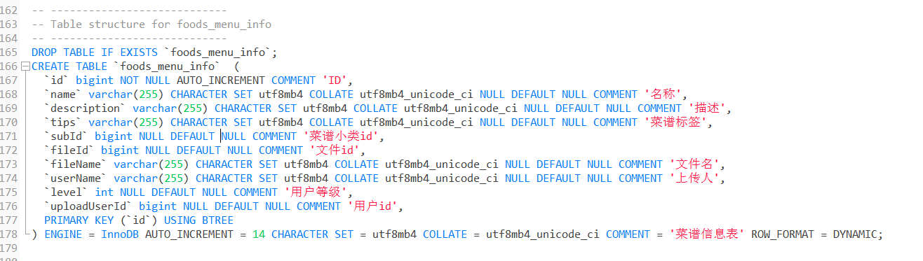
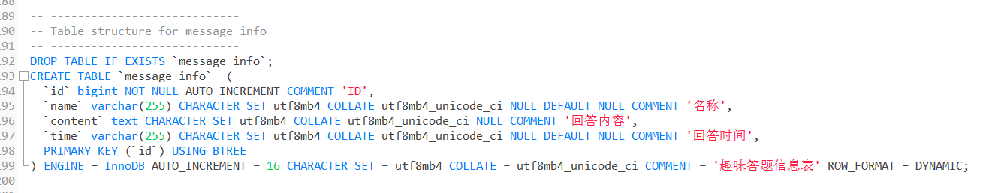
4.1数据定义
菜谱信息表：
趣味答题信息表：

Slide 27
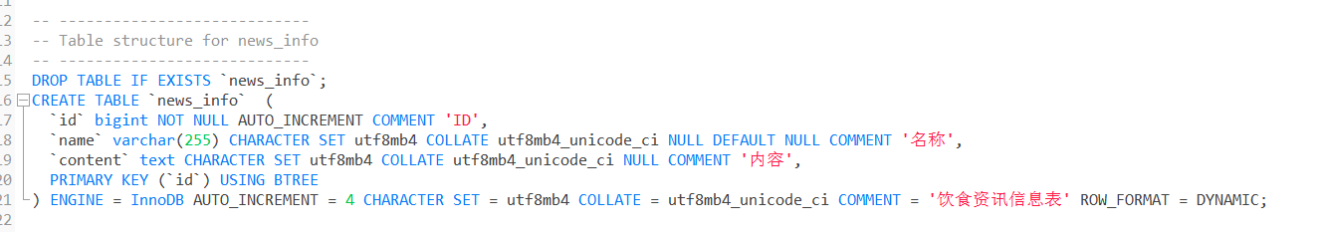
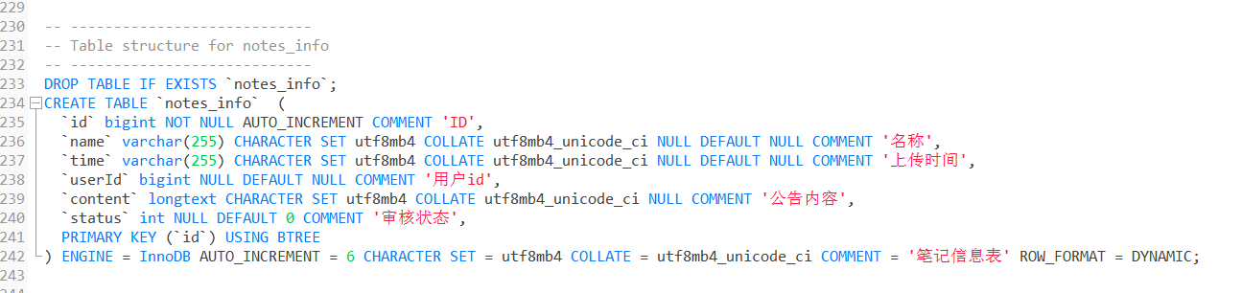
4.1数据定义
饮食资讯信息表：
笔记信息表：

Slide 28
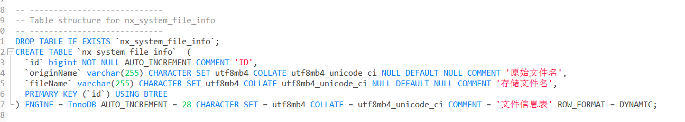
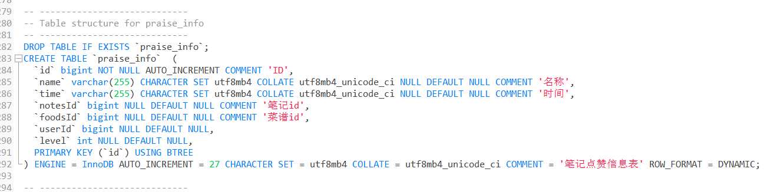
4.1数据定义
文件信息表：
笔记点赞信息表：

Slide 29
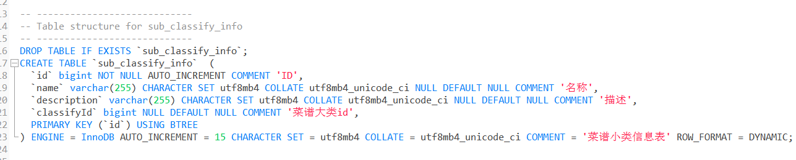
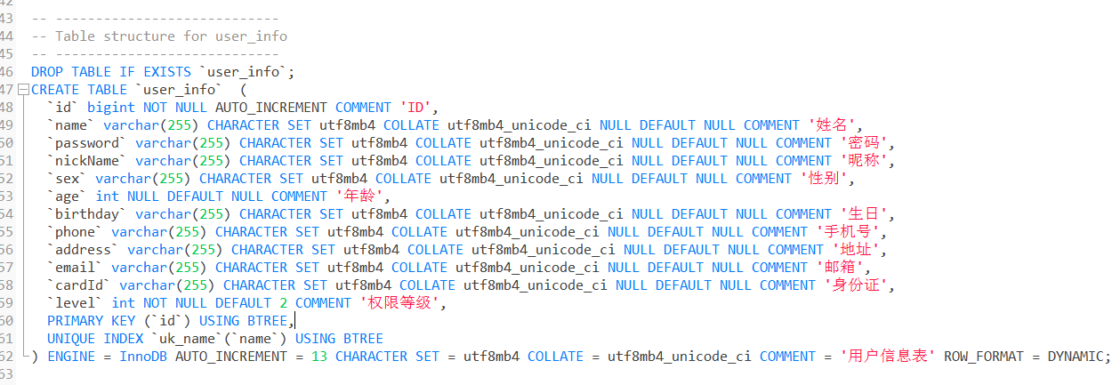
4.1数据定义
菜谱小类信息表：
用户信息表：

Slide 30
4.1数据定义
3、然后是修改基本表，比如我们可以将管理员基本表另加上浏览地址ip列，该列的类型为char且允许空值。SQL语言为：
Alter table admin_info add ip int null
然后我们可以删除这个列：alter table admin_info drop column ip
4、还包括基本表的删除操作，如删除管理员表：drop table admin_info
5、还需要创建索引，可为基本表设置主键
6、我们还创建出了十四个视图，分别为管理员信息表，公告信息表，菜谱大类信息表，收藏信息表，笔记评论信息表，食材信息表，菜谱信息表，趣味答题信息表，饮食资讯信息表，笔记信息表，文件信息表，笔记点赞信息表，菜谱小类信息表，用户信息表，十四个视图的ddl如下：

Slide 31
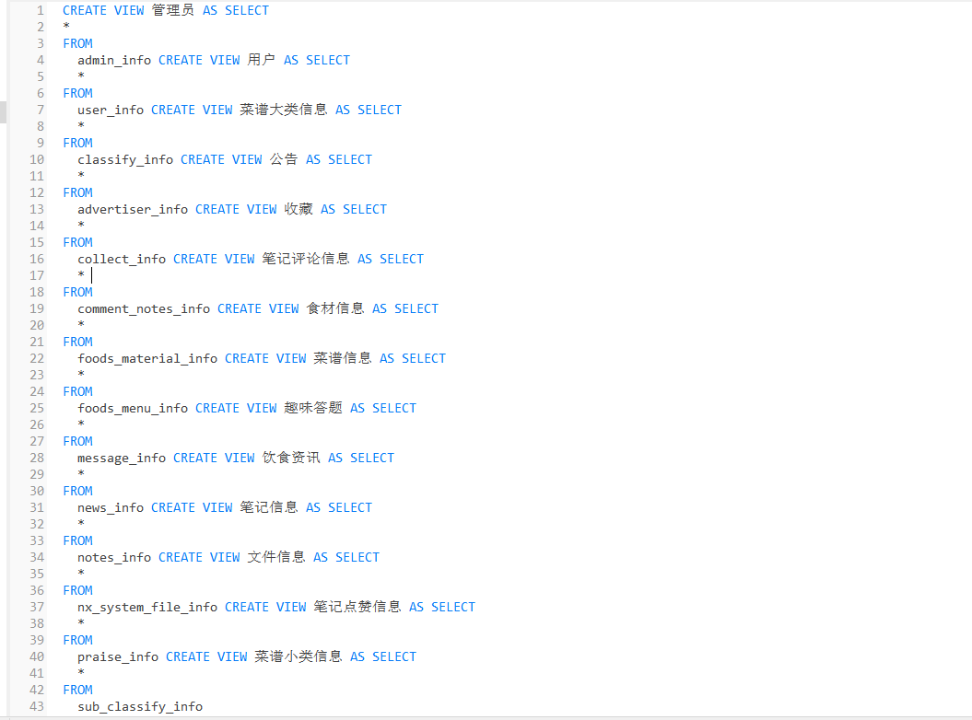
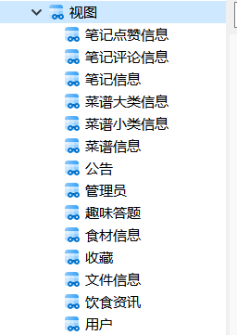
4.1数据定义
建立视图：

Slide 32
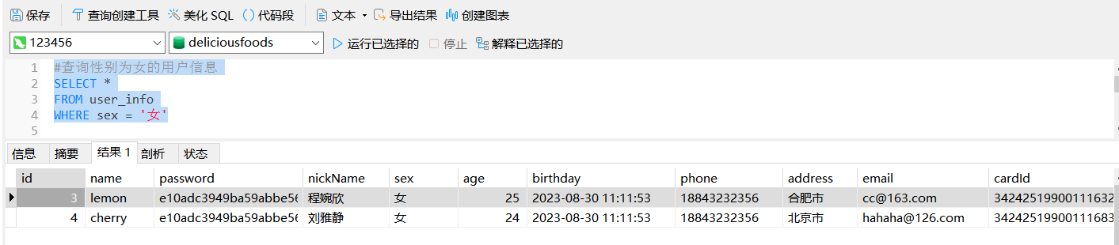
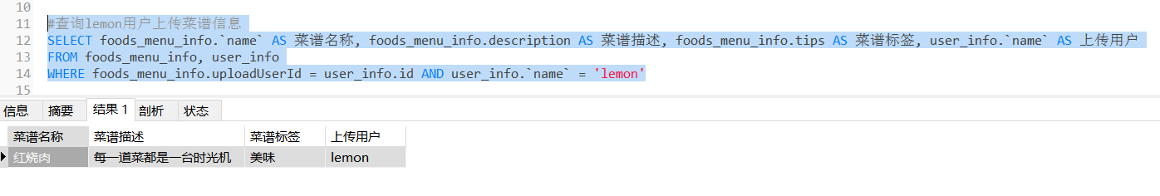
4.2数据库操作
1.数据库查询

Slide 33
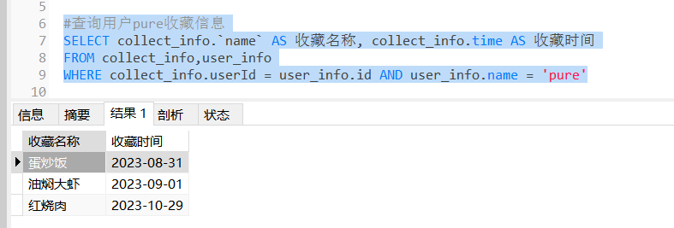
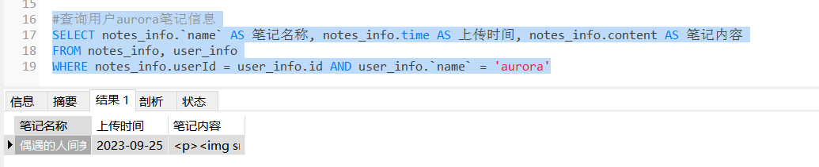
4.2数据库操作
1.数据库查询

Slide 34
4.2数据库操作
1.数据库查询

Slide 35
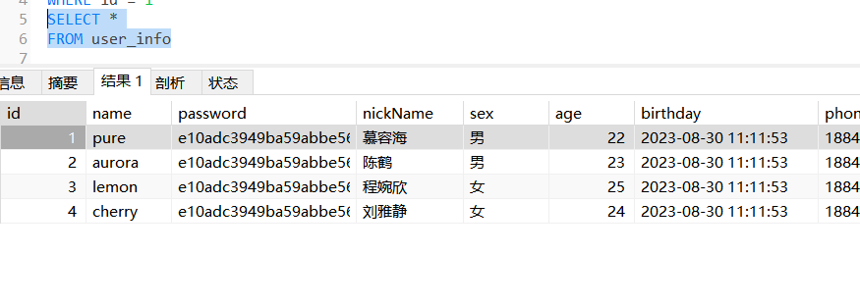
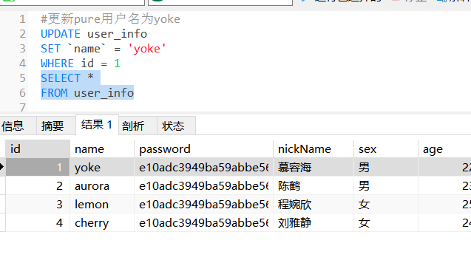
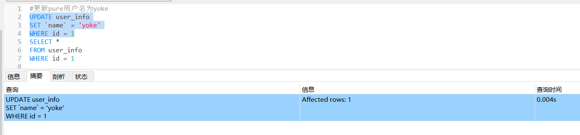
4.2数据库操作
2.数据库修改
更新前：
更新后：
更新：

Slide 36
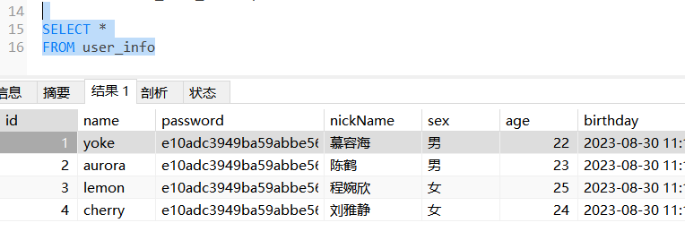
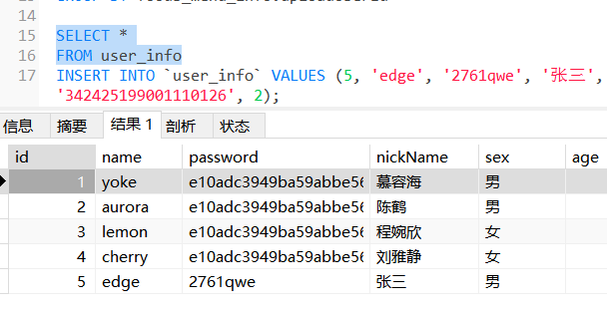
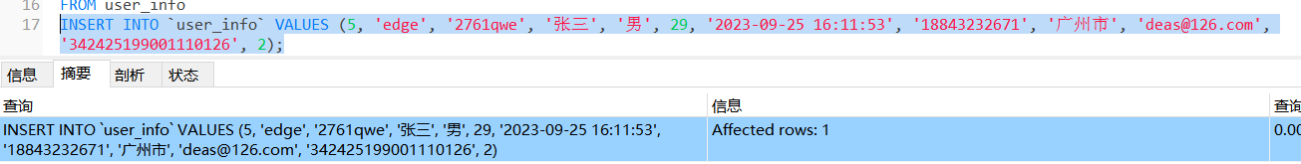
4.2数据库操作
3.数据库插入
插入前：
插入后：
插入：

Slide 37
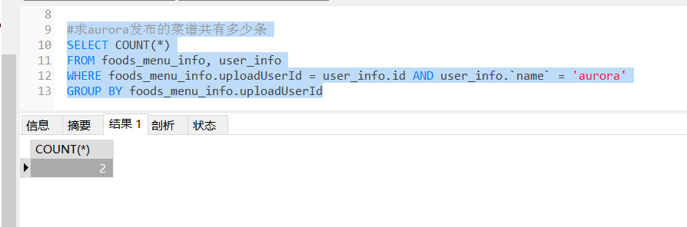
4.2数据库操作
4.数据库函数计算

Slide 38
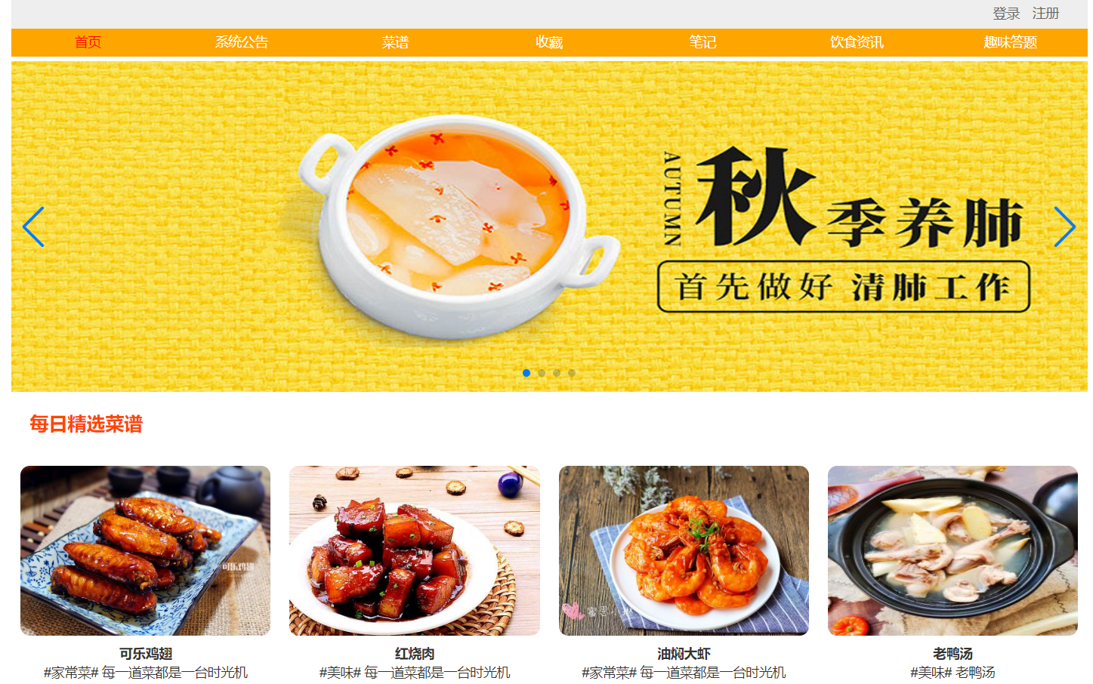
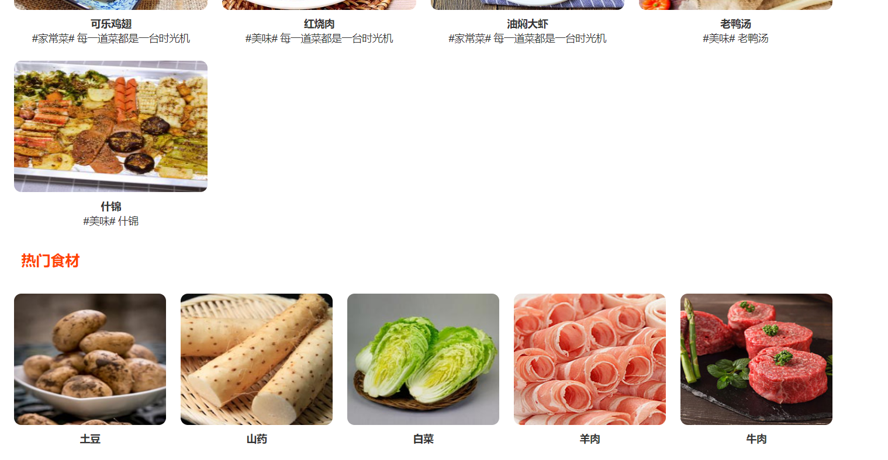
5.网页展示
游客浏览页面
在该页面中，游客可以通过点击精选菜谱来查看菜谱内容，也可以通过点击食材来查看食材内容，同时可点击系统公告，饮食资讯，趣味答题等菜单栏来获取想要的信息，若想获得更多的权限，则应该点击右上角的登录或注册来获得完整服务

Slide 39
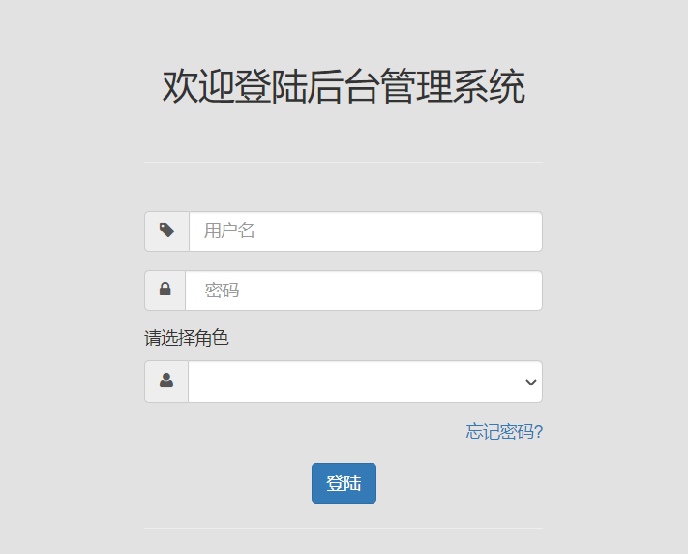
5.网页展示
登录页面
在该页面中，用户可以登录该网站，登录时需要输入用户名密码以及选择角色（角色分为管理员和普通用户）；若忘记密码，则可以通过右下角忘记密码来重置密码

Slide 40
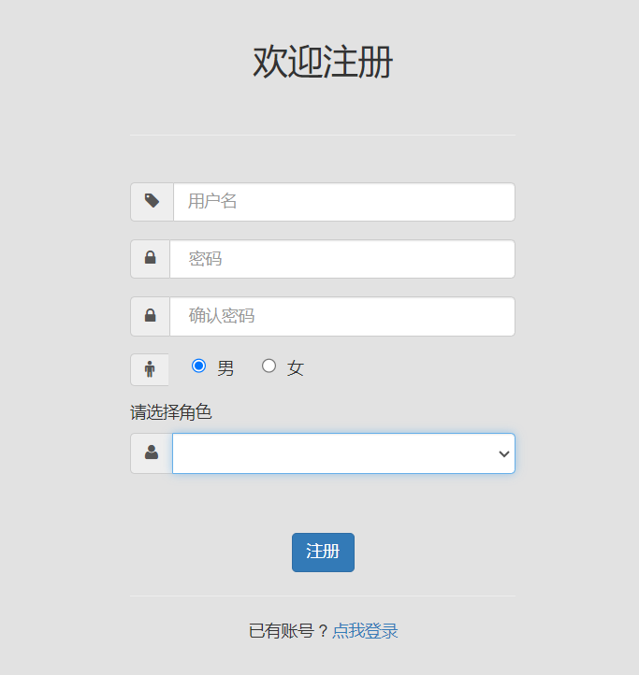
5.网页展示
注册页面
在该页面中，用户可以注册该网站获得新账号，注册时需要输入用户名密码，确认密码，选择性别以及选择角色。值得注意的是，在该页面注册时选择的角色仅有用户，管理员可通过数据库进行添加；若已有账号，则可通过下方点击登录。

Slide 41
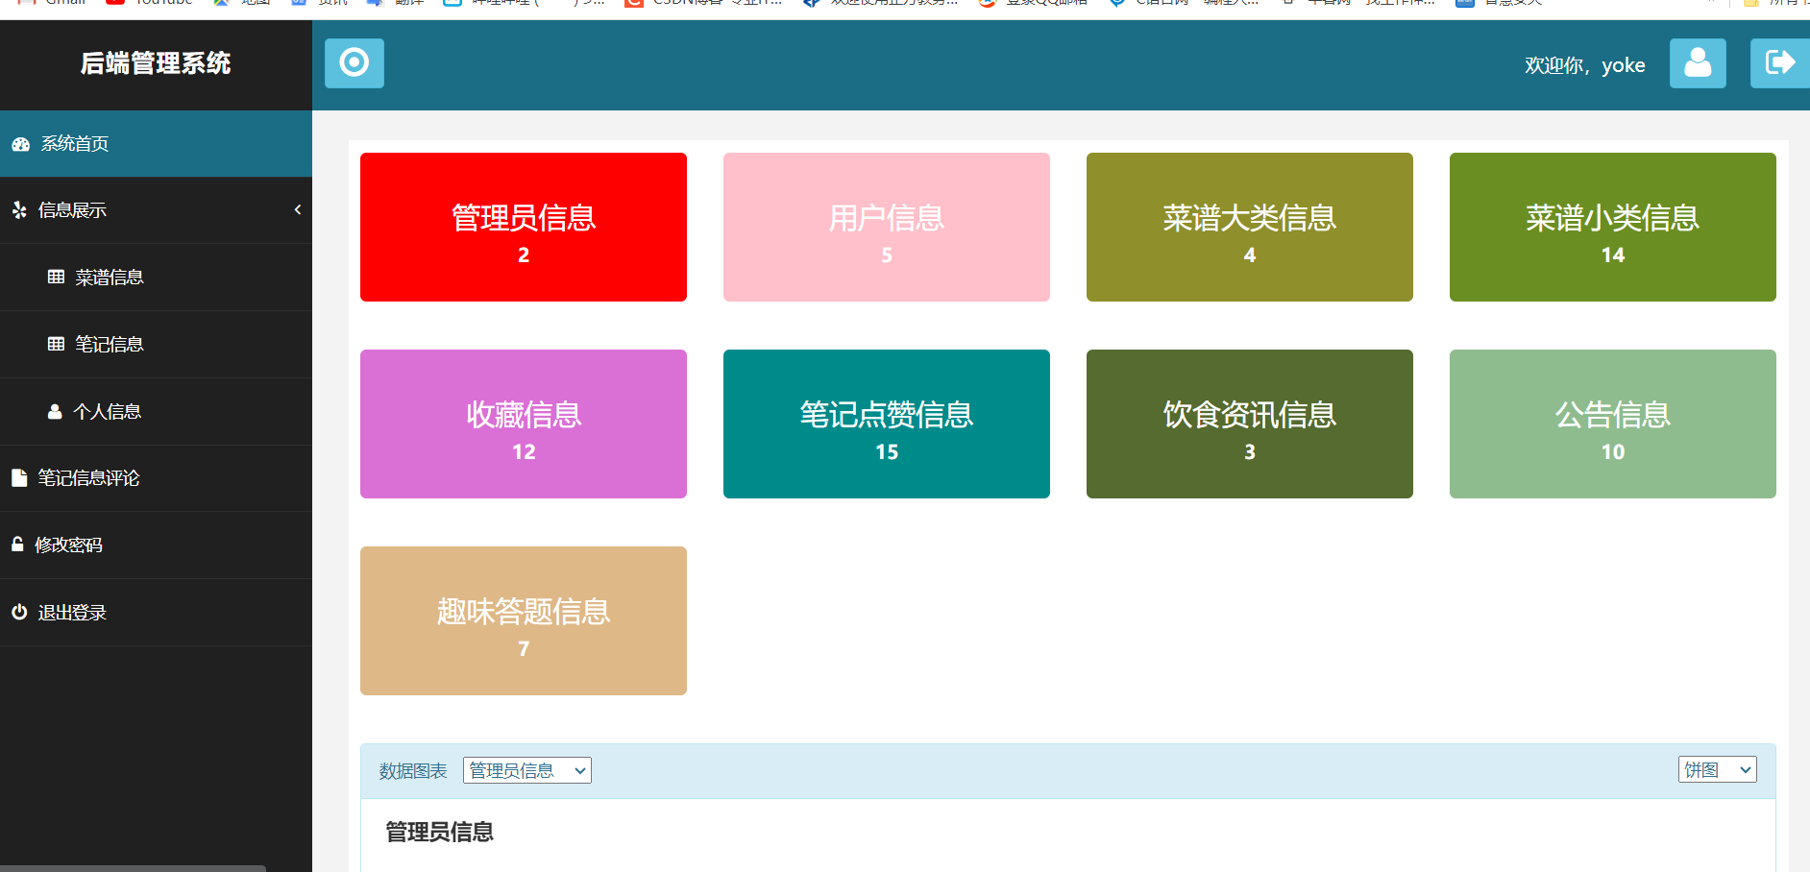
5.网页展示
用户后台页面
在该页面中，用户可以查看管理员部分信息，用户部分信息，菜谱大类信息，菜谱小类信息，收藏信息，笔记点赞信息，饮食资讯信息，公告信息以及趣味答题信息；同时可查看个人信息，并进行个人信息的修改以及个人密码的修改。

Slide 42
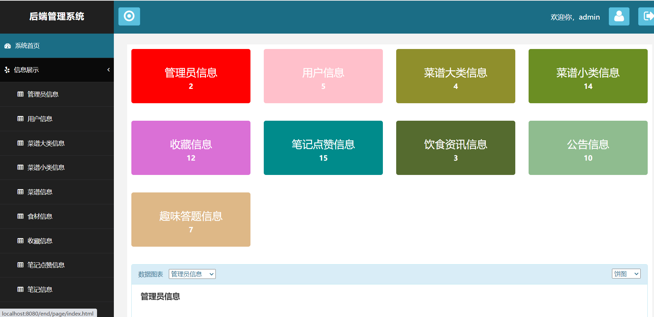
5.网页展示
管理员后台页面
在该页面中，管理员有权限进行所有信息的查看修改编辑删除以及对于部分功能的审核操作。

Slide 43
分工情况
组长学号及姓名：E02114183张凯琪
分工：负责系统需求分析、概念结构和前端网页设计
组员1学号及姓名：E02114206王心
分工：负责系统实施中数据定义、数据定义，数据库建立。
组员2学号及姓名：E02114308申悦
分工： 负责系统简介、数据库设计及前端网页设计
组员3学号及姓名：E02014315刘闻闻
分工：负责系统实施中数据库建立，数据更新，数据查询。

